Slide 1
AI융합설계 착과량 과제
22169026 조용재

Slide 2
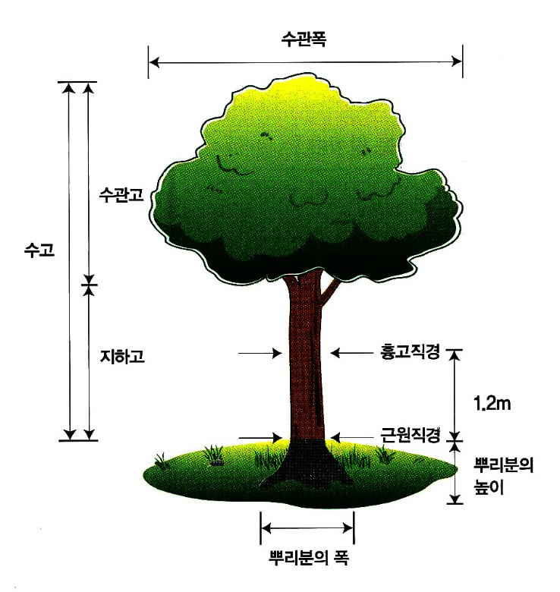
데이터 이해하기
수고: 나무의 높이. 낮은 수고는 착과량을 증대시킴. 햇빛이 잘들어 발육 좋고 품질 좋은 착과 유도.
수관폭: 나무의 너비. 수관폭이 넓으면 광합성 효율이 높고 뿌리도 넓어 영양분 흡수에 도움.
새순: 줄기에서 새로 돋아나는 잎이나 싹. 새순이 많으면 양분 경합, 빛 가림으로 열매가 비대하지 못함
엽록소: 광합성 작용을 하는 식물성 색소. 영양 공급을 하여 착과량을 늘릴 수 있음.
Notes:
프레젠테이션을 통해 참가자가 얻는 혜택: 성인 학습자는 주제가 얼마나 중요한지 또는 왜 중요한지를 알면 주제에 더 관심을 가집니다.
발표자의 주제에 대한 전문 지식 수준: 해당 분야에 대한 자격을 간단히 설명하거나 참가자가 발표자의 발표를 들어야 하는 이유를 설명합니다.

Slide 3
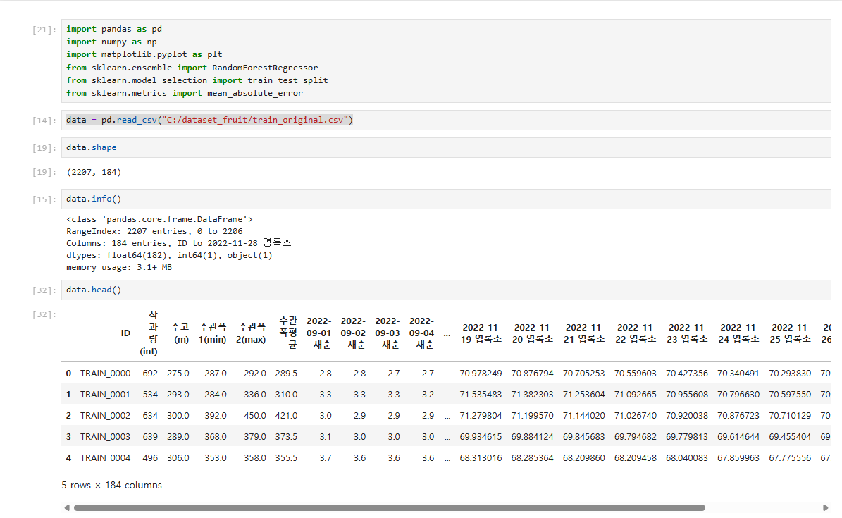
데이터 살펴보기
Notes:
단원 설명은 간단해야 합니다.

Slide 4
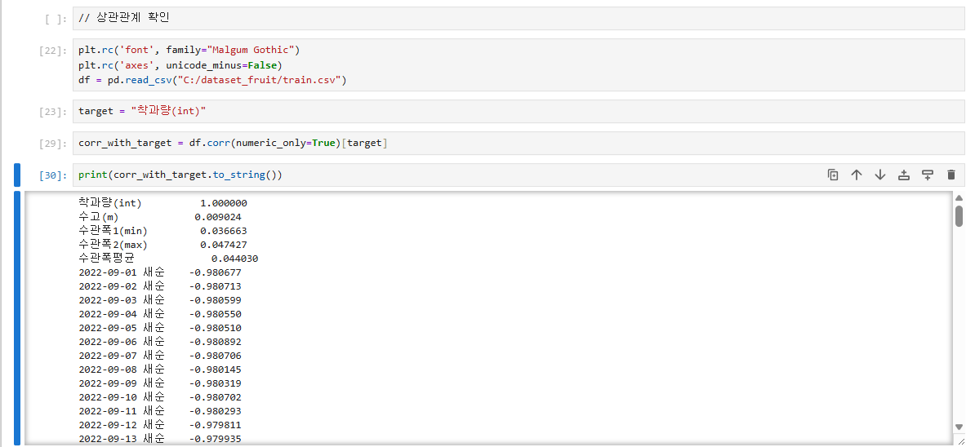
상관관계 확인
Notes:
목표 예
이 단원을 마치면 다음을 수행할 수 있습니다.
팀 웹 서버에 파일을 저장합니다.
팀 웹 서버의 다른 위치로 파일을 이동합니다.
팀 웹 서버의 파일을 공유합니다.

Slide 5
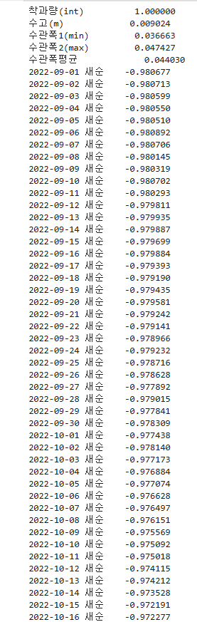
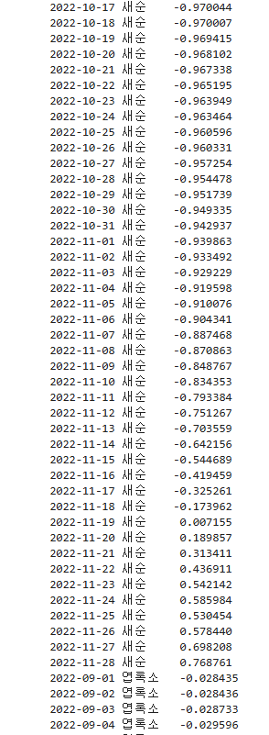
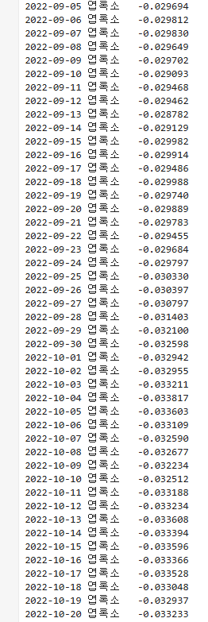
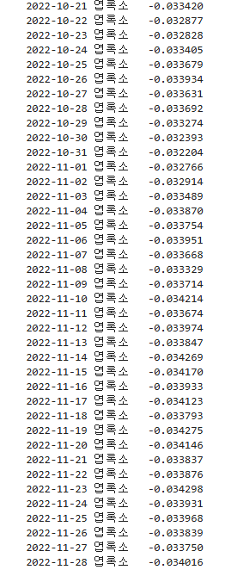
상관관계 확인
새순: 평균적으로 0.8 음의 상관관계
엽록소: 평균적으로 0.3 음의 상관관계

Slide 6
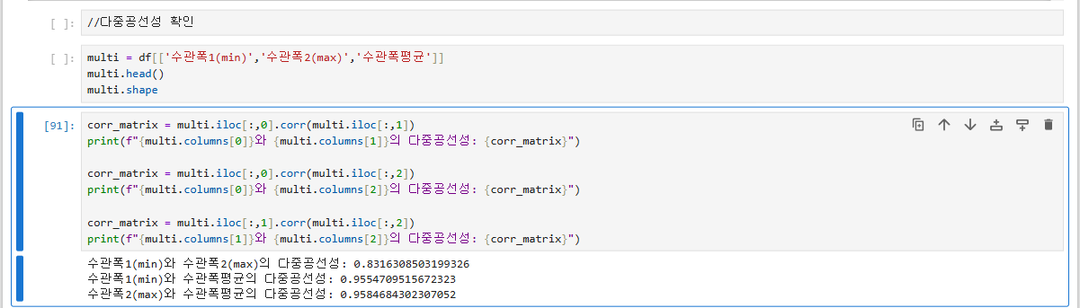
다중공선성 확인
.
세 컬럼들의 다중공선성이 높음.
이는 모델에 혼란을 줄 수 있음.

Slide 7
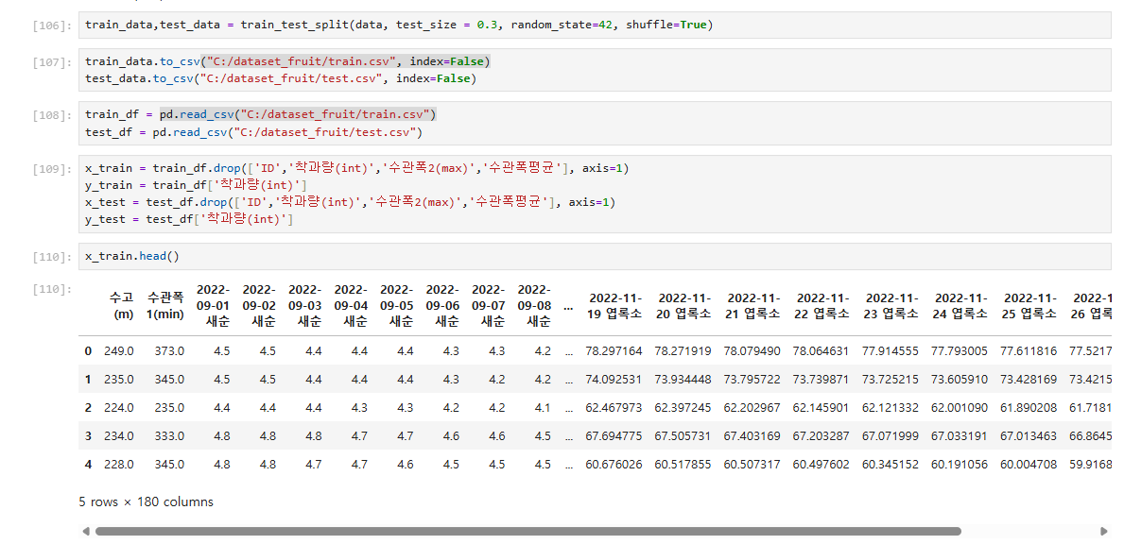
데이터 전처리 후 성능평가

Slide 8
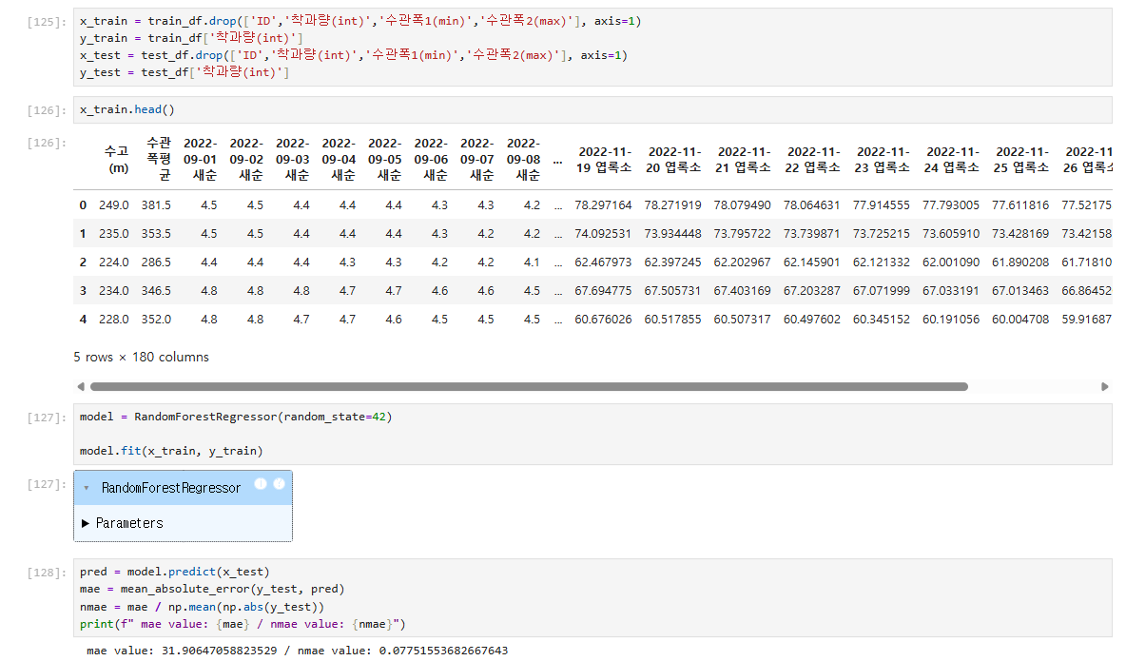
수관폭평균 성능평가
수관폭평균만 남긴 데이터.
새순, 엽록소는 건들지 않음.
mae: 31.9064 | name: 0.0775
수관폭 세 개의 컬럼중 수관폭평균
으로 고정하여 사용.

Slide 9
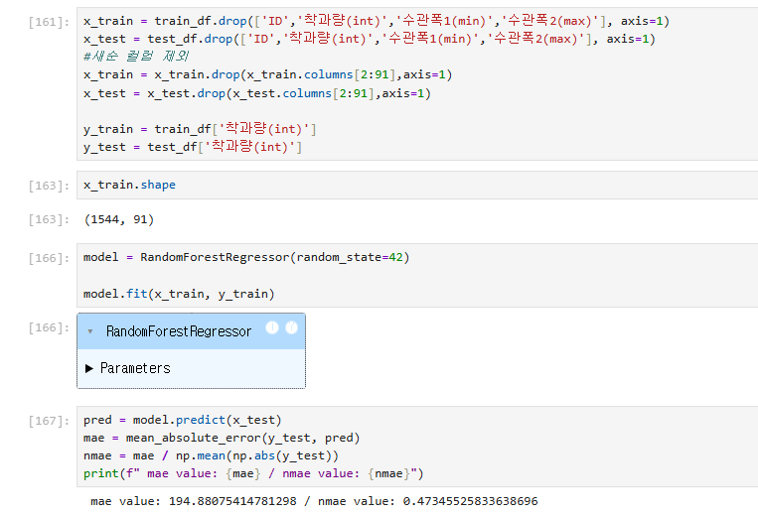
새순 컬럼 제거
mae:194.8807 | nmae: 0.4734
음의 상관관계가 높았던 새순 컬럼 제거 후 성능 급격히 하락.

Slide 10
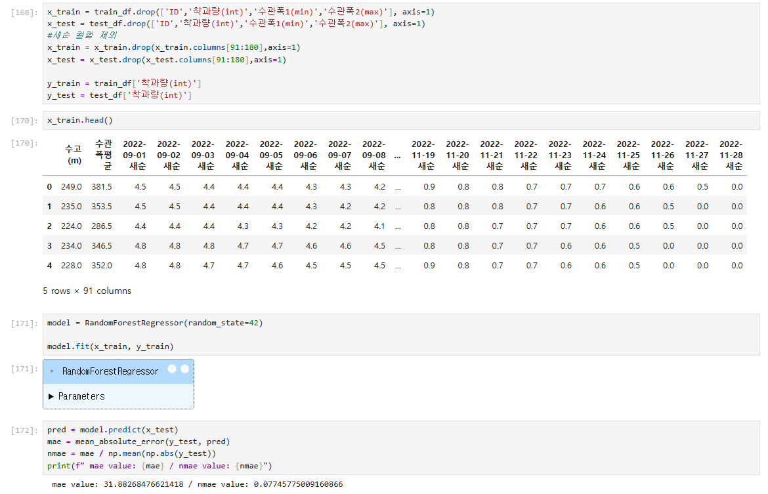
엽록소 컬럼 제거
mae: 31.8826 | name: 0.0774
수고, 수관폭평균, 새순 컬럼만 적용.
절댓값 상관관계가 높았던 새순 컬럼을 사용하니 성능 향상

Slide 11
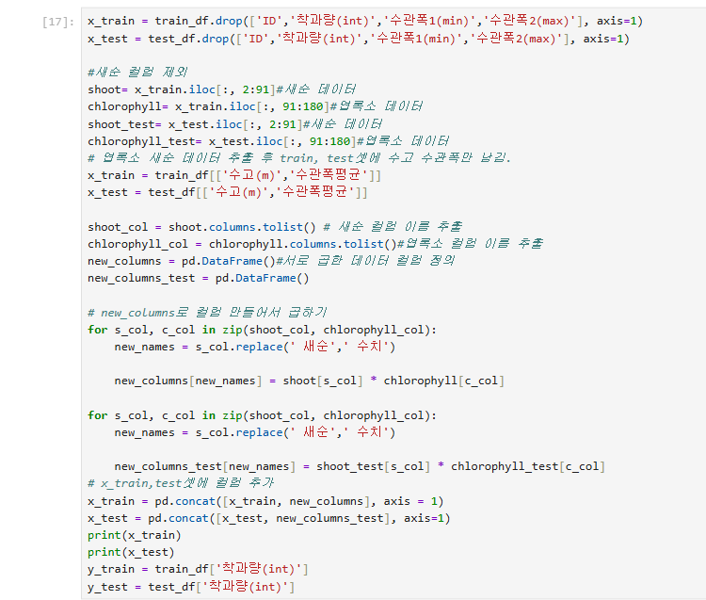
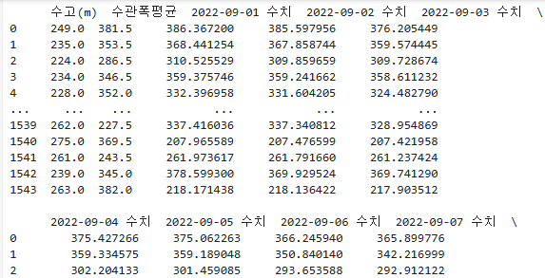
새순, 엽록소 곱 성능평가
데이터 이해하기 부분에서 엽록소도 착과량과 관련이 높아 버리기 아까워서 새로운 데이터로 만들어 사용하기 시도.

Slide 12
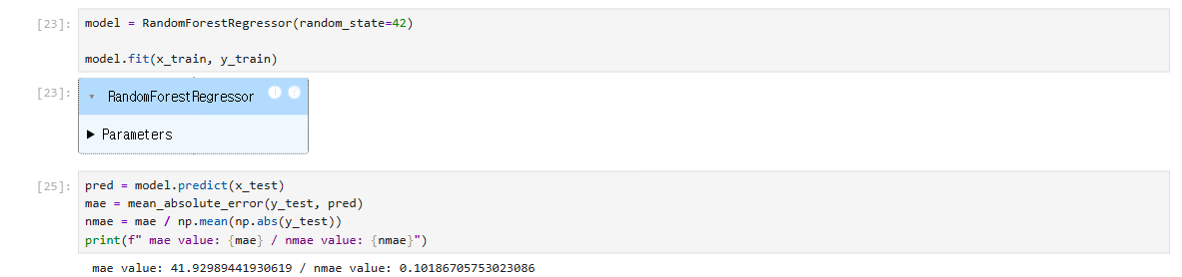
새순, 엽록소 곱 성능평가
mae: 41.9298 | name: 0.1018
하지만 두 컬럼의 곱으로는 좋은 성능이 안 나옴.

Slide 13
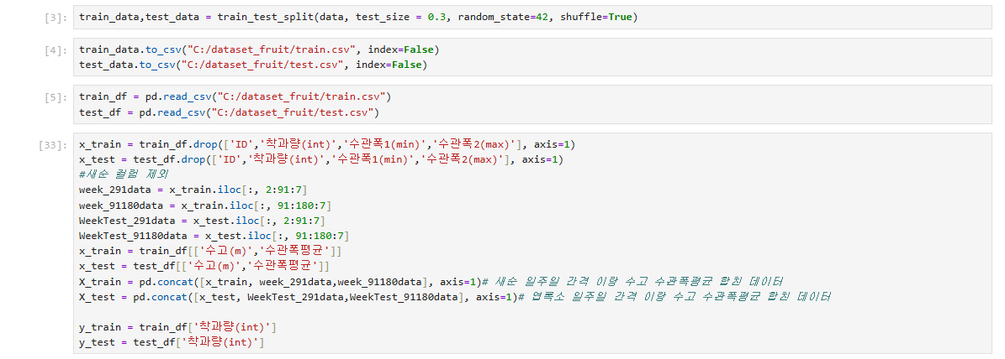
새순, 엽록소 일주일치 데이터 변경 성능평가

Slide 14
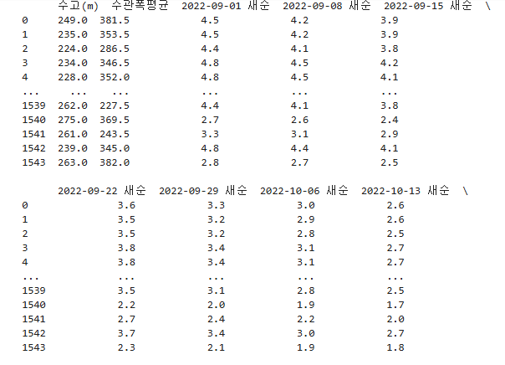
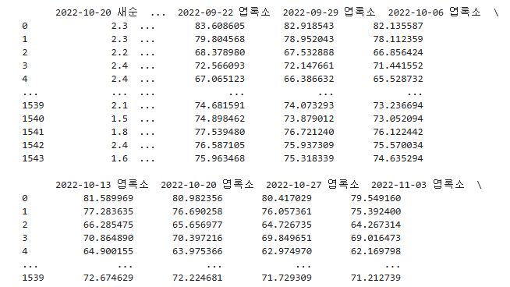
새순, 엽록소 일주일치 데이터 변경 성능평가

Slide 15
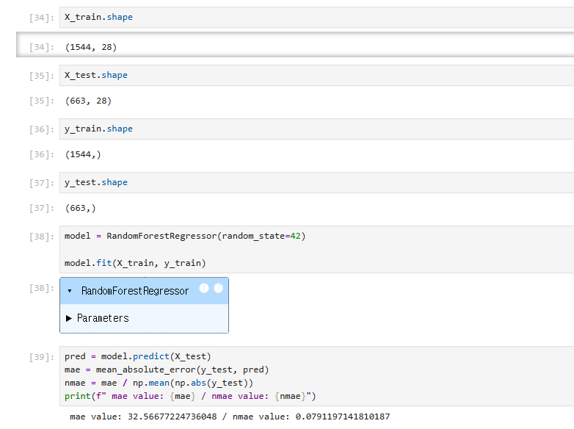
새순, 엽록소 일주일치 데이터 변경 성능평가
mae: 32.5667 | nmae: 0.0791
엽록소 컬럼을 적용시킨 모델 중에 가장 좋은 성능.
하지만 사용할수는 없음.

Slide 16
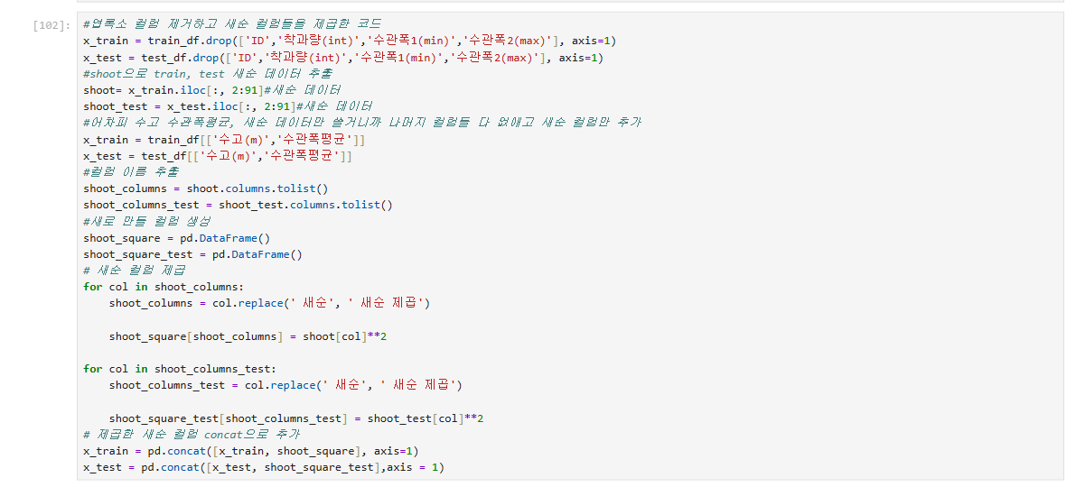
엽록소 제거, 새순 제곱 성능평가

Slide 17
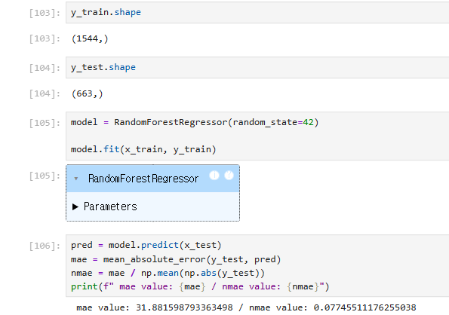
엽록소 제거, 새순 제곱 성능평가
mae: 31.8815 | nmae: 0.0774
단순히 엽록소 제거만 적용한 모델보다 미세하게 성능 향상.

